Slide 1
CMD 정기세션
Apple Silicon과 PC의 미래

Slide 2
목차
01
02
03
04
05
WWDC 2020
Apple Silicon?
Apple만이 가능한 시도
기술 상의 변화
사용자 입장의 변화

Slide 3
01
WWDC 2020

Slide 4



Slide 5


Slide 6
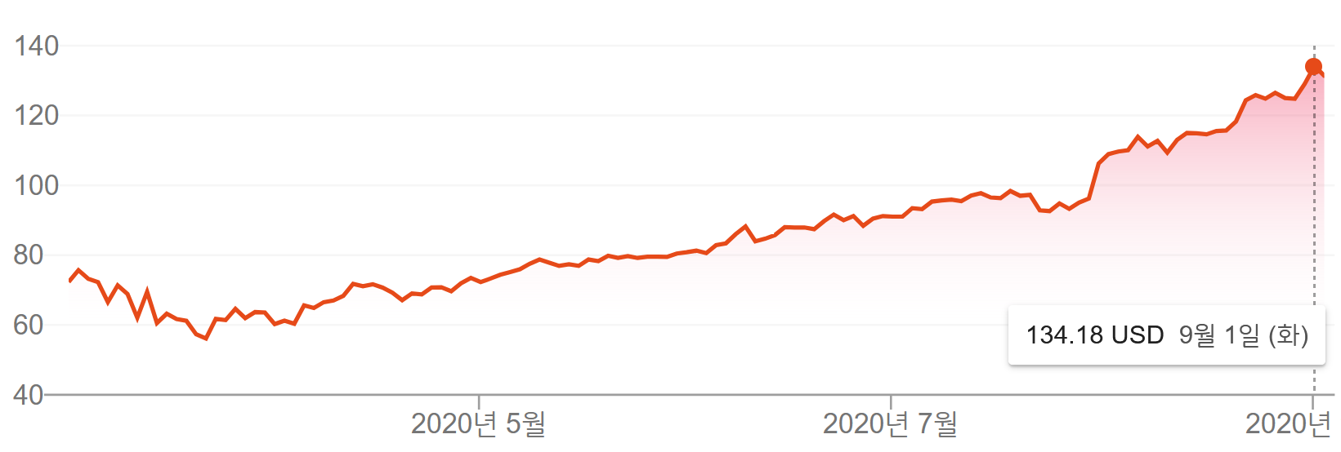

Slide 7
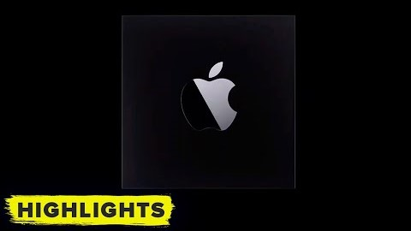

Slide 8
02
Apple Silicon?

Slide 9
Apple Silicon
Apple의 SOC (System On Chip)

Slide 10
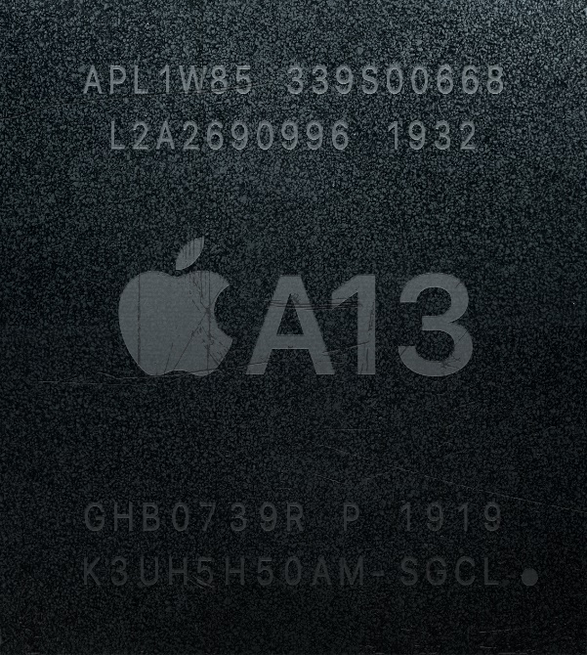


Slide 11
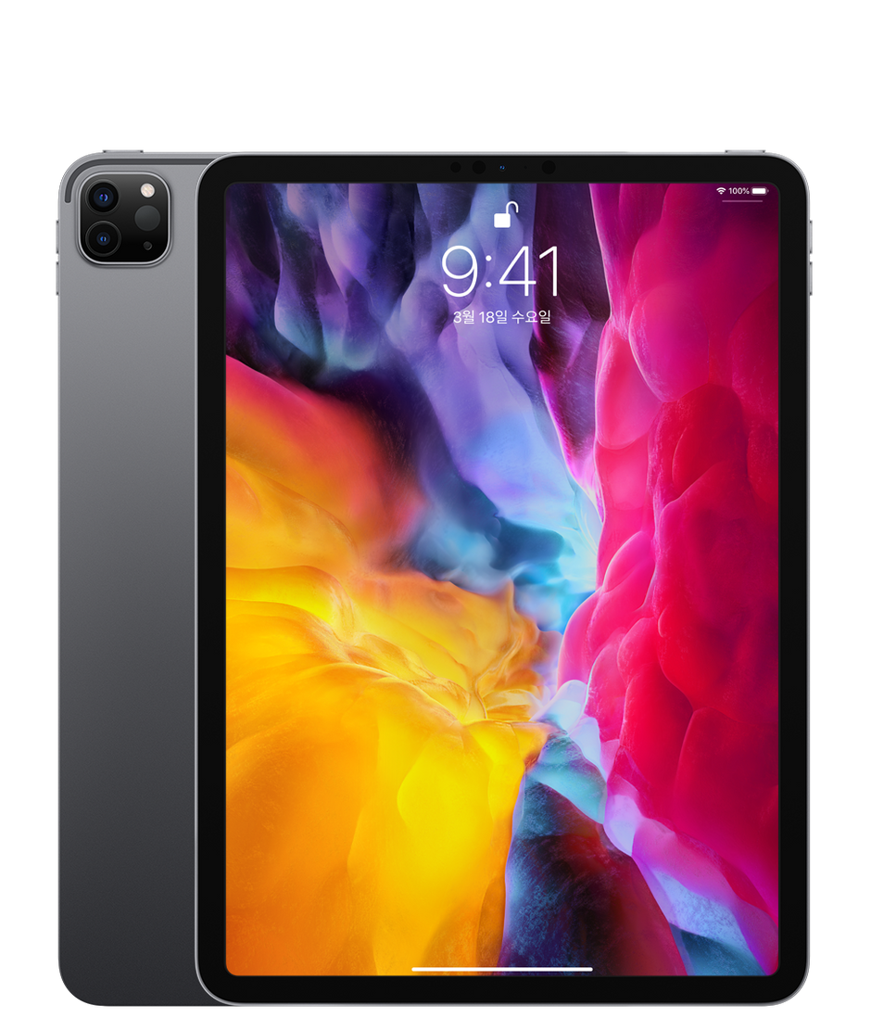
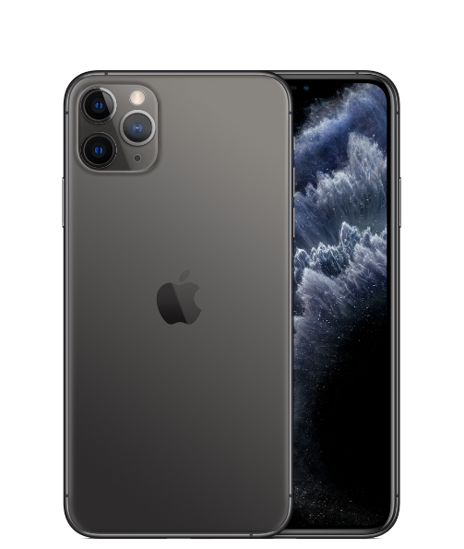

Slide 12
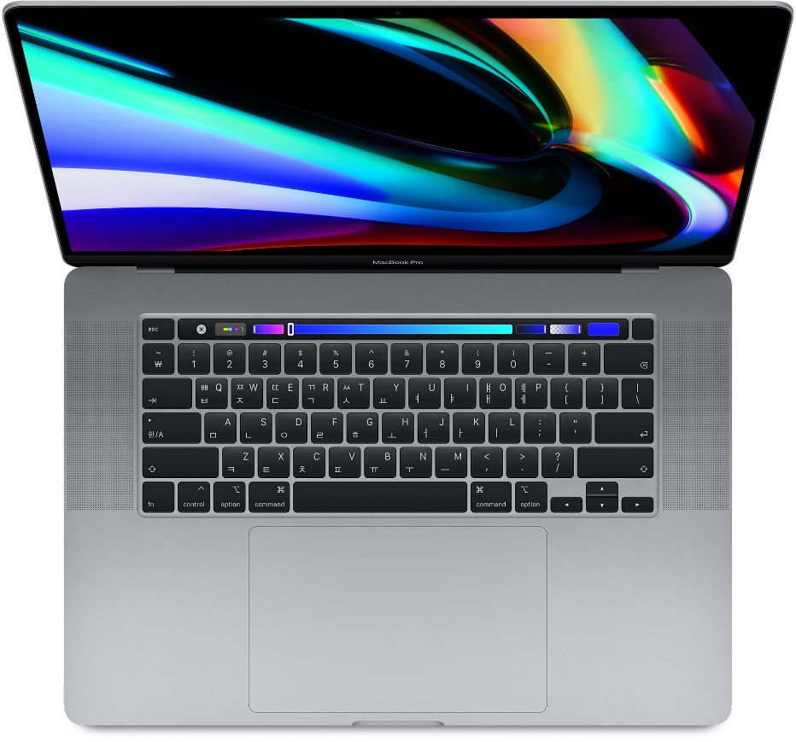


Slide 13
03
Apple만이 가능한 시도

Slide 14
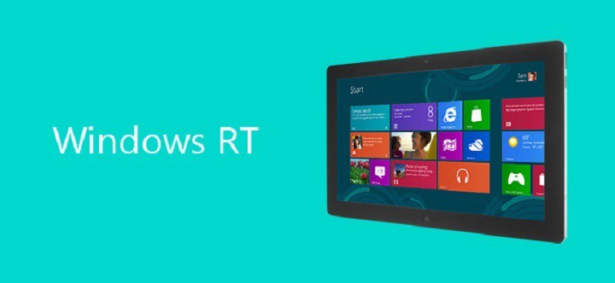
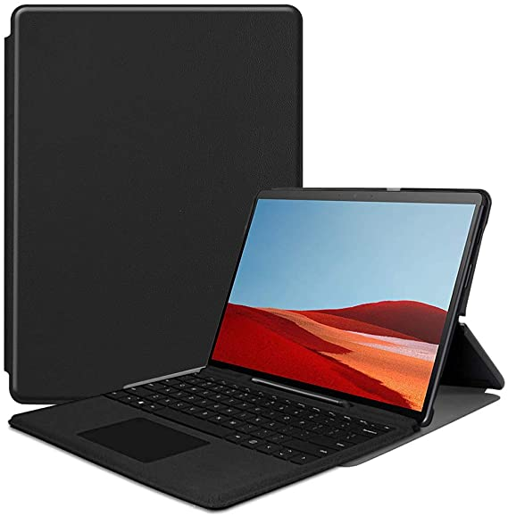
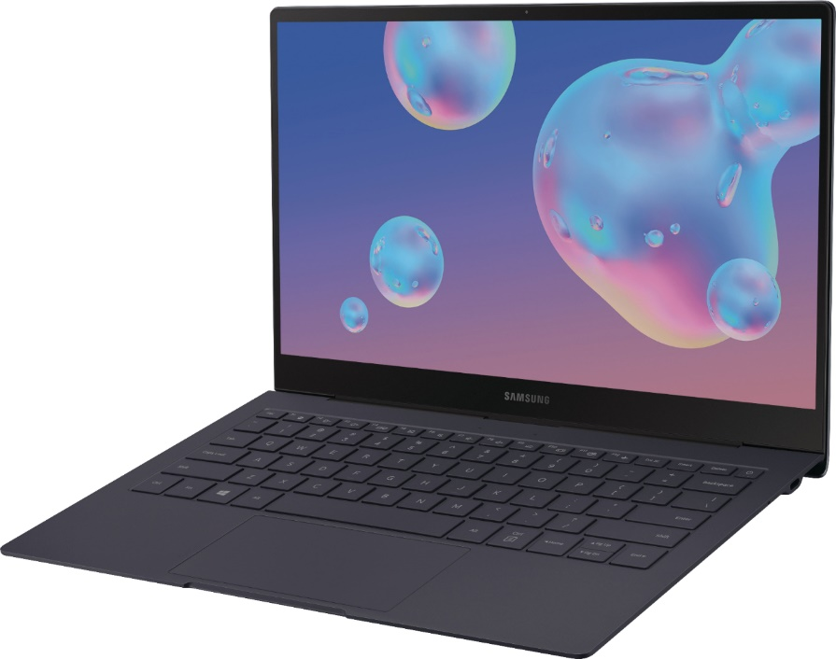
X

Slide 16
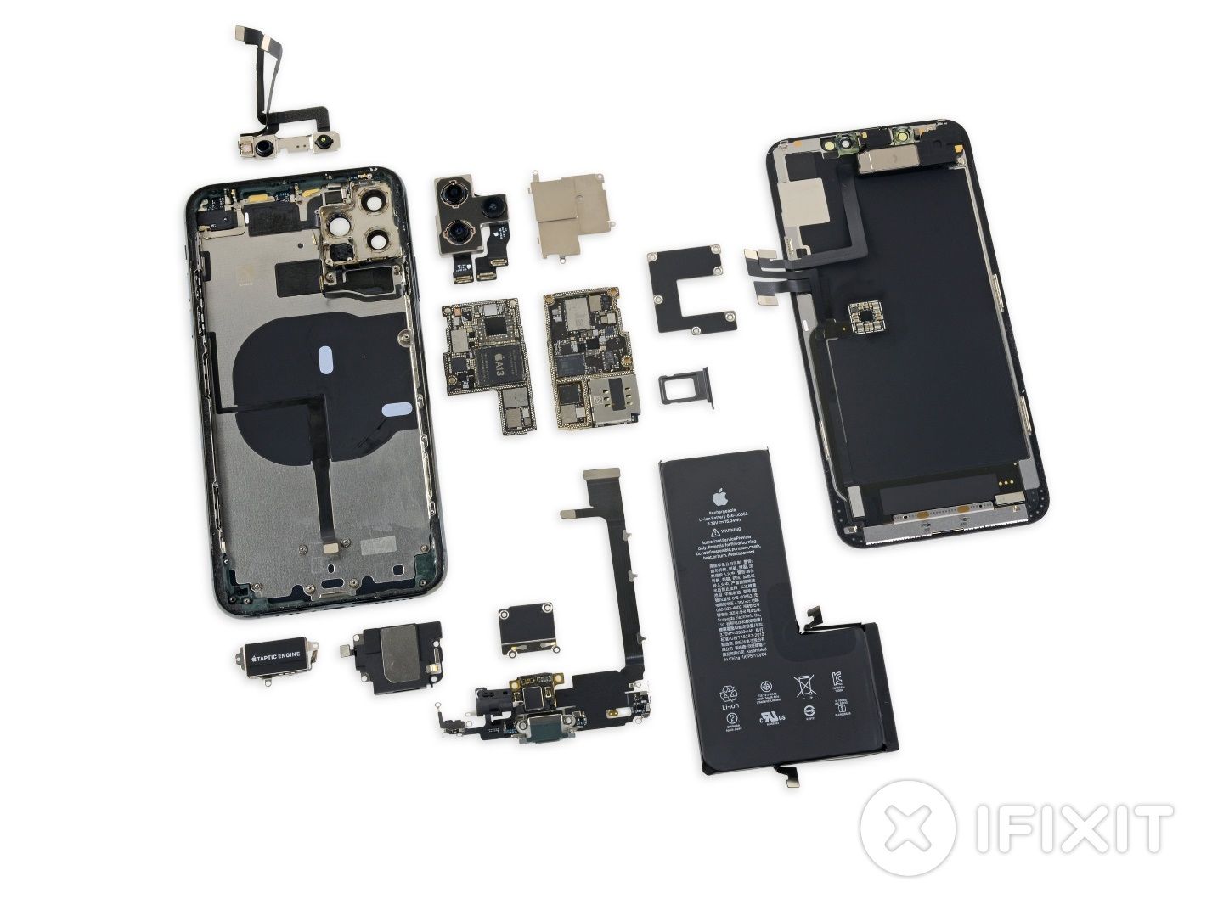
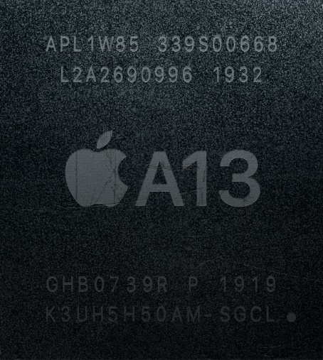
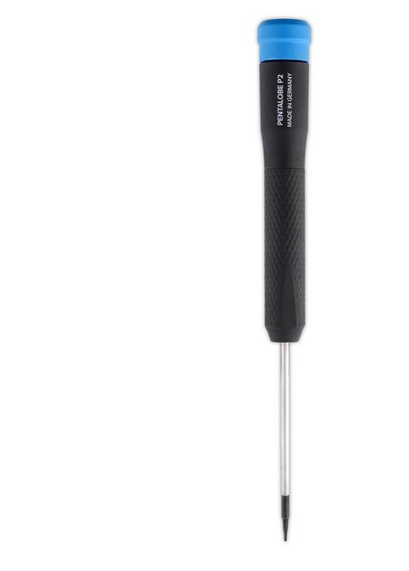
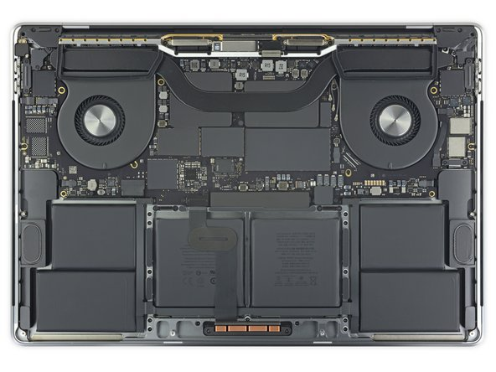

Slide 17
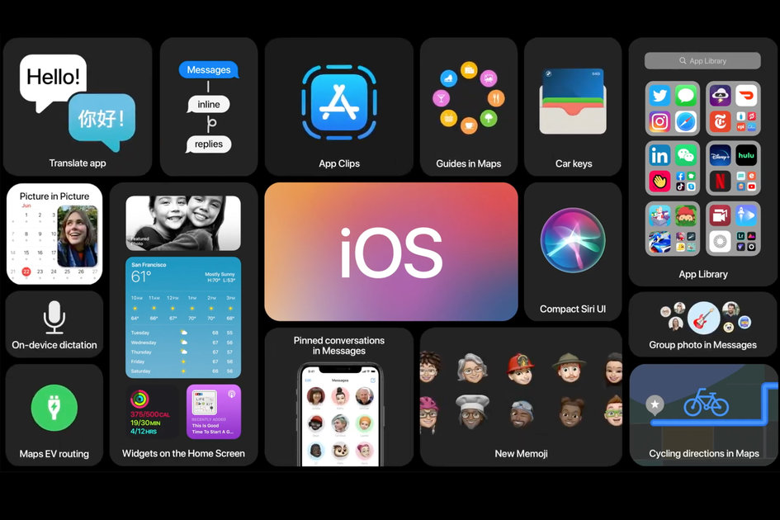
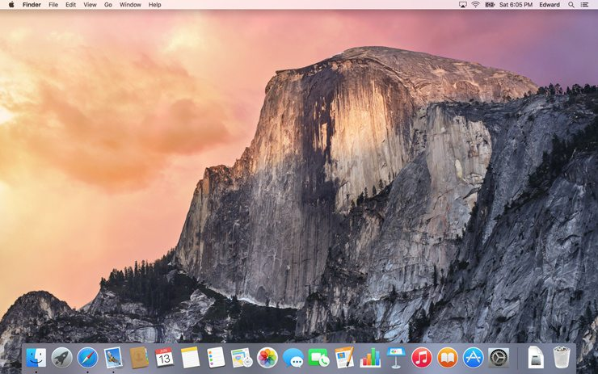

Slide 18
04
기술적인 변화

Slide 19
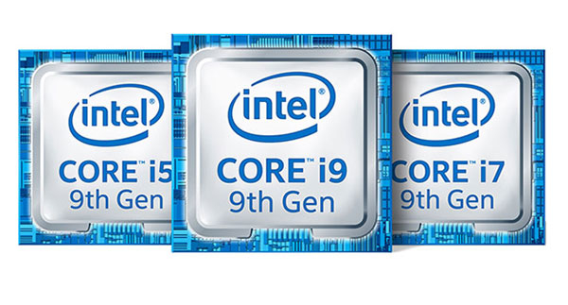
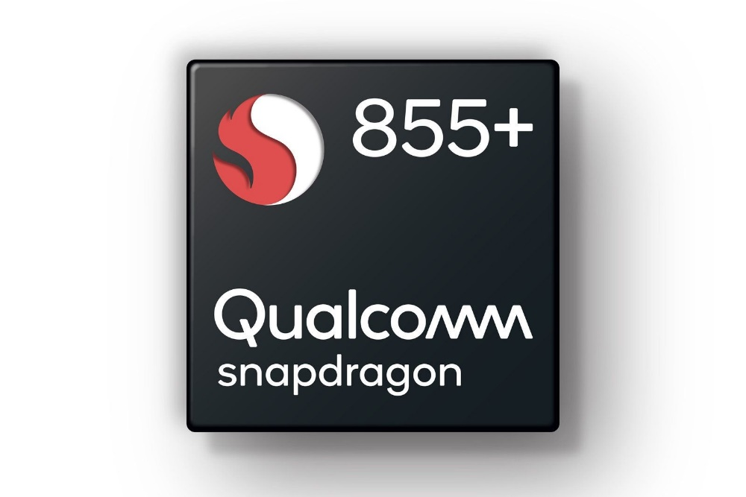
14 nm
7 nm

Slide 20
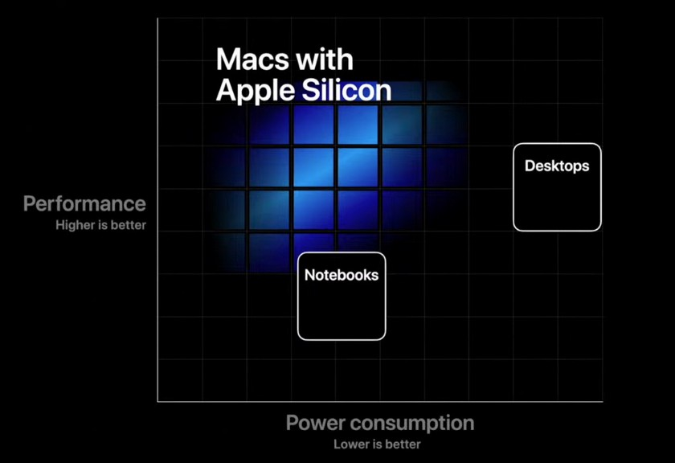

Slide 21
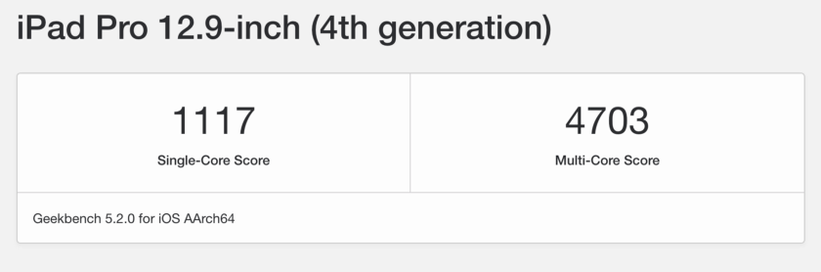
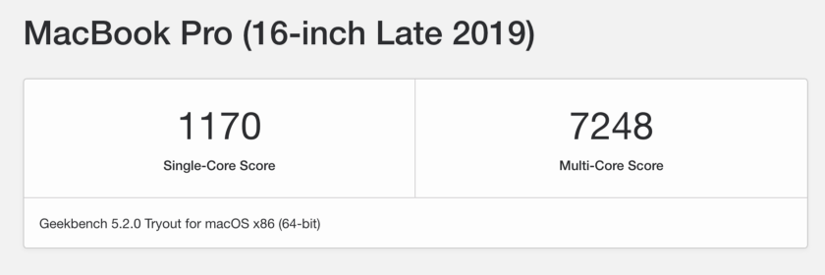

Slide 22
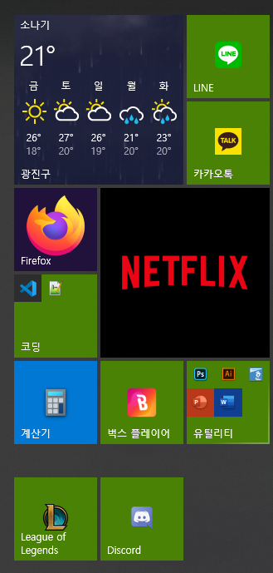
X

Slide 23


Slide 24
x86
Code
ARM

Slide 25
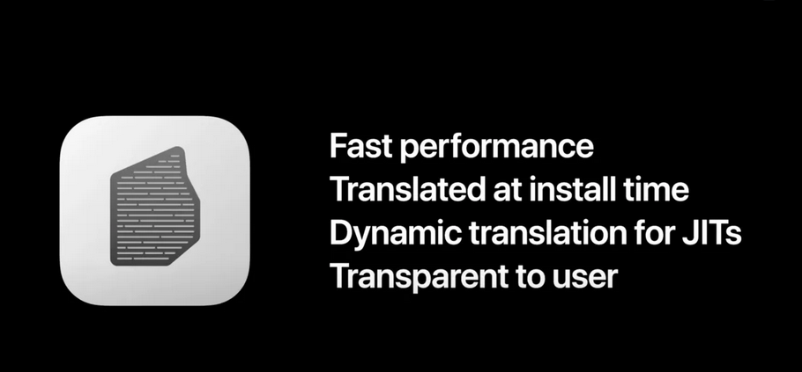
Rosetta 2

Slide 26
AOT
JIT
Ahead Of Time
Just In Time

Slide 27

JIT
Just In Time

Slide 28
AOT
JIT
+
Ahead Of Time
Just In Time

Slide 29
05
사용자 입장의 변화

Slide 30
iOS Application 사용 가능
전성비 향상
보안 향상
x86, Windows 사용 불가능 (Bootcamp, Parallels 등)
→ IT 후진국 우리나라에서는 크나큰 단점
Apple의 Platform 장악력

Slide 31
다른 제조사 또한..

Slide 32


Slide 33
감사합니다

